Slide 1
Daniel Rolleri
www.residuosmarinos.com

Slide 2
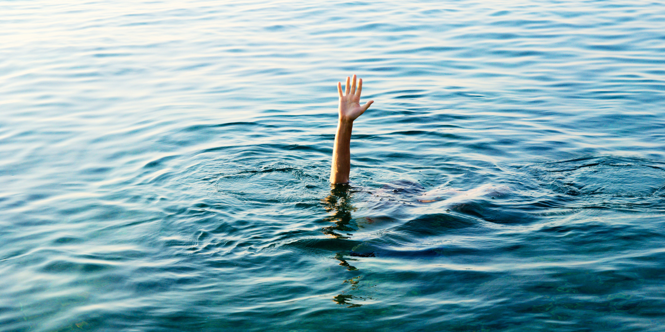
DESAFÍOS QUE ENFRENTA EL MAR

Slide 3
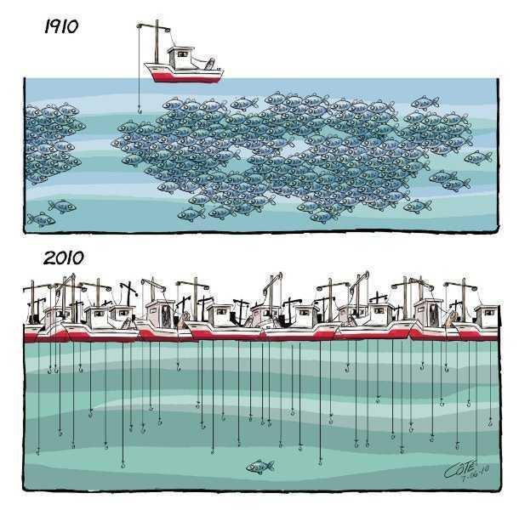
Notes:
Amenazas

Slide 4
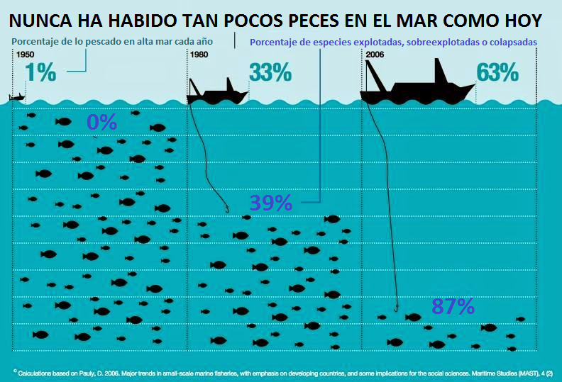
Notes:
Amenazas

Slide 5
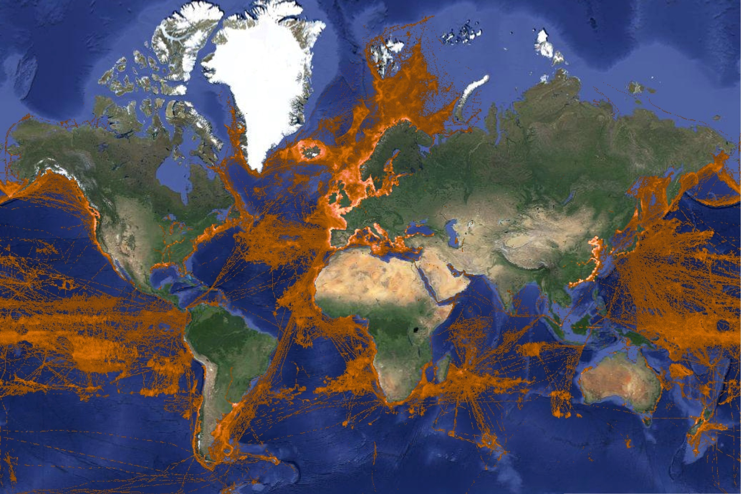
Notes:
Amenazas

Slide 6
Notes:
Amenazas

Slide 7
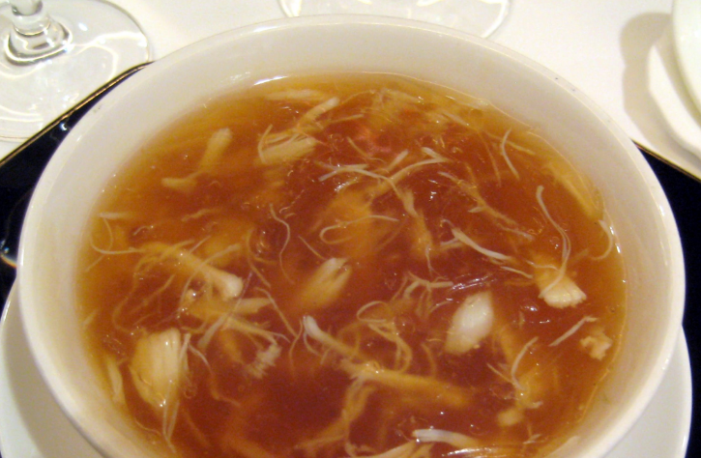
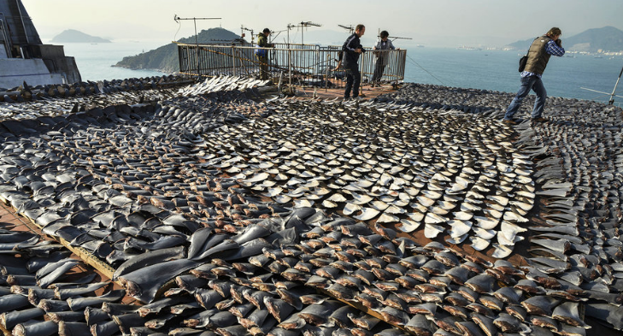
23.500 millones
Notes:
Amenazas

Slide 8
Notes:
Amenazas

Slide 9
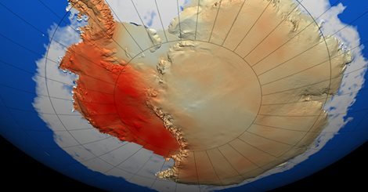
La fusión de los glaciares de Antártida occidental es irreversible

Slide 10
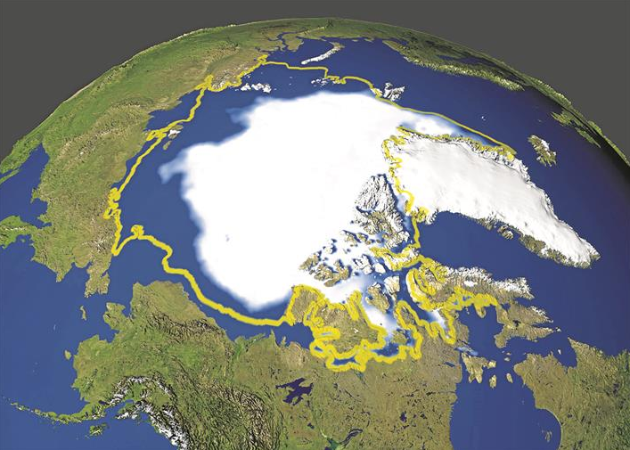
La cantidad de hielo en los polos marca un nuevo mínimo histórico en enero
Notes:
Aumenta temperatura media, aumenta las extremas, aumenta nivel del agua, calienta el mar,..

Slide 11
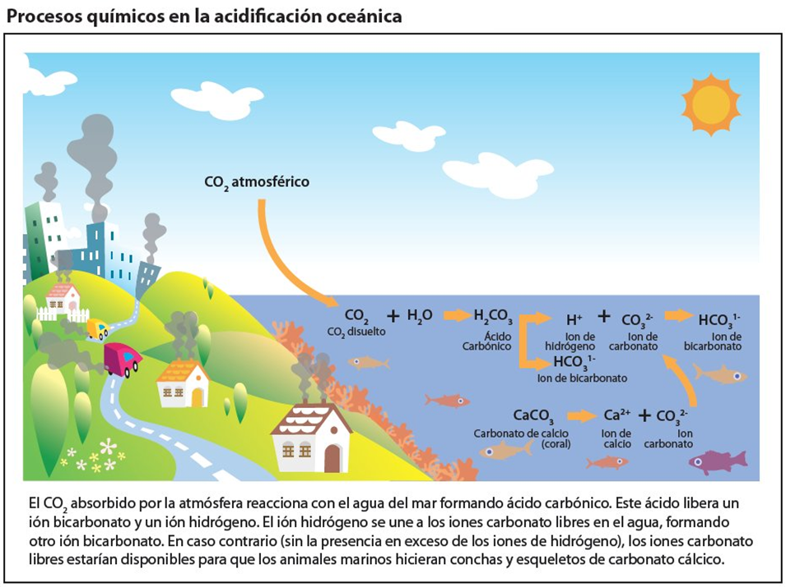
La acidificación de los océanos crece 26% en los últimos 200 años

Slide 12
Fuentes de Contaminación
Nutrientes
Alcantarillado Municipal
Fertilizantes agricultura
Residuos cría de animales
Sistema desagüe pluvial
Acuacultura
Patógenos
Alcantarillado Municipal
Desagües de buques
Residuos cría de animales
Químicos
Petróleo
Derrames tóxicos
Contaminantes Orgánicos Persistentes (POPs)
Residuos
Originados en tierra
Provenientes de embarcaciones

Slide 14
Fuentes de Contaminación
Nutrientes
Alcantarillado Municipal
Fertilizantes agricultura
Residuos cría de animales
Sistema desagüe pluvial
Acuacultura
Patógenos
Alcantarillado Municipal
Desagües de buques
Residuos cría de animales
Químicos
Petróleo
Derrames tóxicos
Contaminantes Orgánicos Persistentes (POPs)
Residuos
Originados en tierra
Provenientes de embarcaciones

Slide 15
90 %
de las aguas residuales de países en desarrollo es vertida en aguas costeras sin ningún tipo de tratamiento

Slide 16
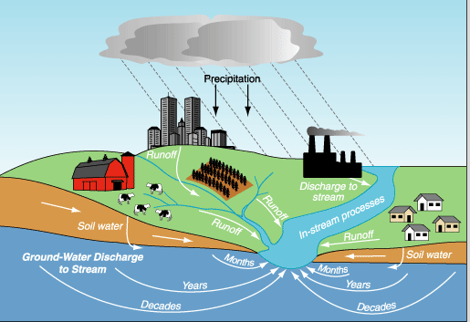

Slide 17
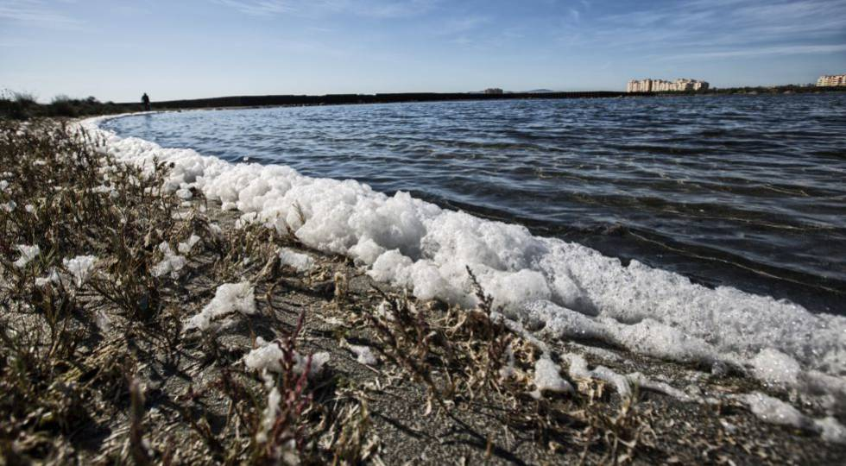

Slide 18
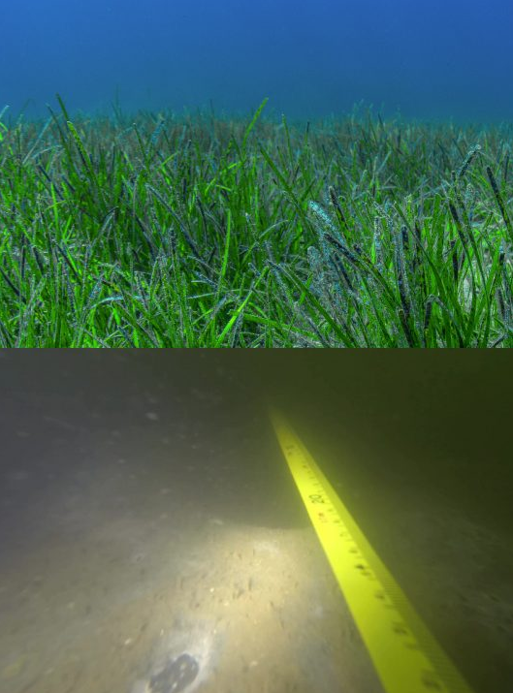

Slide 19
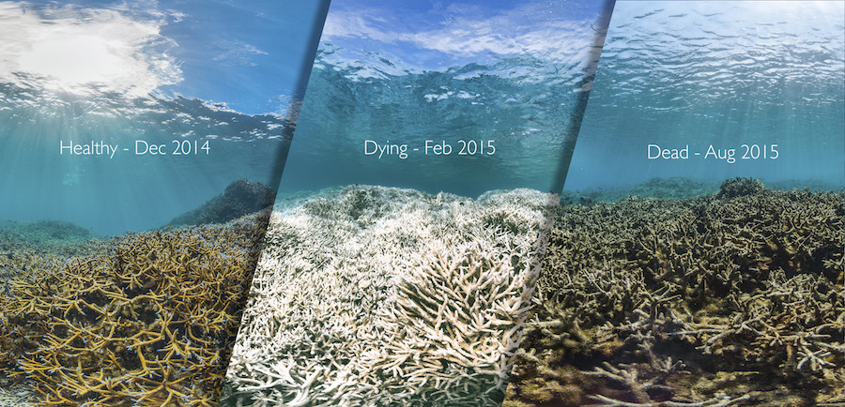

Slide 20
Fuentes de Contaminación
Nutrientes
Alcantarillado Municipal
Fertilizantes agricultura
Residuos cría de animales
Sistema desagüe pluvial
Acuacultura
Patógenos
Alcantarillado Municipal
Desagües de buques
Residuos cría de animales
Químicos
Petróleo
Derrames tóxicos
Contaminantes Orgánicos Persistentes (POPs)
Residuos
Originados en tierra
Provenientes de embarcaciones

Slide 21
Residuos
Originados en tierra ~80%
Provenientes de embarcaciones ~20%
Notes:
Dentro del término “Basura Marina” se incluyen una amplia gama de materiales de origen antrópico que han sido deliberadamente descartados o perdidos en las playas, en las costas o en el mar, incluidos los materiales transportados al medio marino desde fuentes terrestres a través de los ríos, escorrentía, alcantarillado o por la acción del viento. Incluye cualquier material fabricado o tratado, persistente y de naturaleza sólida.

